Slide 2
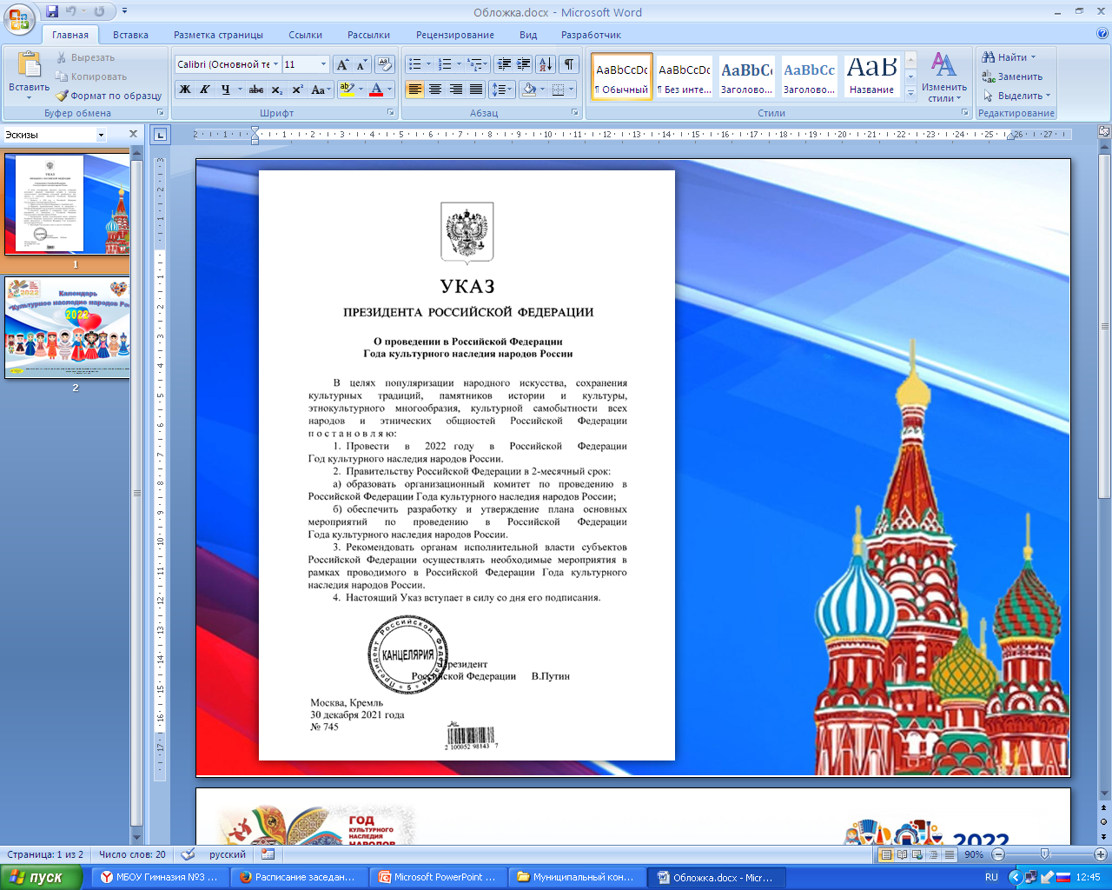

Slide 5
©Рочева Амелия, 6 «Б» класс, МБОУ СОШ №6

Slide 9
©Солдаткин Артем, 7 «А» класс, МБОУ Гимназия №3

Slide 11
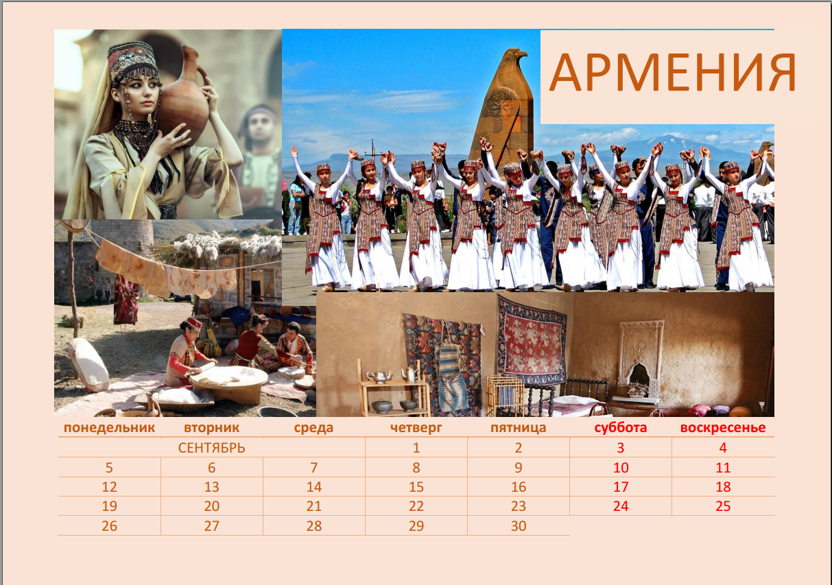
©Рочева Амелия, 6 «Б» класс, МБОУ СОШ №6

